Slide 1

인터페이스 개발 프로젝트
과정명: 프로젝트형 AI 서비스 개발(A반)
팀명: roof
팀원: 김용현, 김혜빈, 송승은, 우광완

Slide 2
목차
01
프로젝트 배경 및 목적
02
팀 구성 및 역할
03
수행절차 및 방법
04
수행결과 및 시연
05
느낀점

Slide 3
01
프로젝트 배경 및 목적
팀원 공유 홈페이지
프로젝트 주제
1
프로젝트 개요
포스트잇 형태로 이미지를 보여주는 UI 설계
2
프로젝트 기간
2021 . 02 . 02 ~ 02 . 16
3
사용자 편의성을 고려한 정리 기능
이미지 사용으로 직관적 사이트 구현
멤버간 쉬운 정보연결 및 상호 친밀감 상승
DB 구축
포스트잇 형태로 이미지를 보여주는 UI 설계
검색창
메뉴 사이드바를 동적으로 구현
작성일자, 작성자, 분류, 태그
포스트의 이미지를 동적으로 구현
프로젝트 목적
4
5
구현 목표

Slide 4
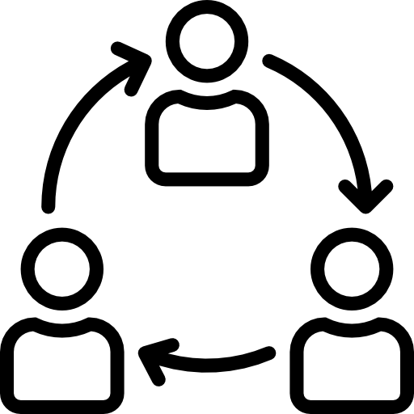


01
프로젝트 배경 및 목적

Slide 5
01
프로젝트 배경 및 목적
팀원 공유 홈페이지
프로젝트 주제
1
프로젝트 개요
포스트잇 형태로 이미지를 보여주는 UI 설계
2
프로젝트 기간
2021 . 02 . 02 ~ 02 . 16
3
사용자 편의성을 고려한 정리 기능
이미지 사용으로 직관적 사이트 구현
멤버간 쉬운 정보연결 및 상호 친밀감 상승
DB 구축
포스트잇 형태로 이미지를 보여주는 UI 설계
검색창
메뉴 사이드바를 동적으로 구현
작성일자, 작성자, 분류, 태그
포스트의 이미지를 동적으로 구현
프로젝트 목적
4
5
구현 목표

Slide 6

01
프로젝트 배경 및 목적
따로, 또 같이

Slide 7
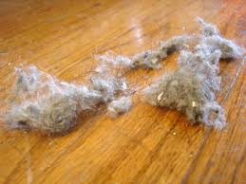

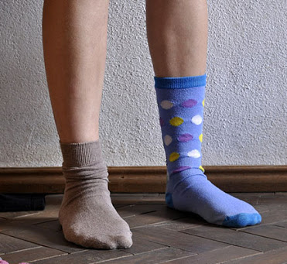
01
프로젝트 배경 및 목적

Slide 8
01
프로젝트 배경 및 목적
팀원 공유 홈페이지
프로젝트 주제
1
프로젝트 개요
포스트잇 형태로 이미지를 보여주는 UI 설계
2
프로젝트 기간
2021 . 02 . 02 ~ 02 . 16
3
사용자 편의성을 고려한 정리 기능
이미지 사용으로 직관적 사이트 구현
멤버간 쉬운 정보연결 및 상호 친밀감 상승
DB 구축
포스트잇 형태로 이미지를 보여주는 UI 설계
검색창
메뉴 사이드바를 동적으로 구현
작성일자, 작성자, 분류, 태그
포스트의 이미지를 동적으로 구현
프로젝트 목적
4
5
구현 목표

Slide 9
02
팀 구성 및 역할
구분 | 이름 | 역할분담
팀명 | roof | •기획, 설계 •base.html 및 home.html 구축
팀원 | 김용현 | •member_post_detail 구축
 | 김혜빈 | •member_photo_detail 구축
 | 송승은 | •tag_detail, category_detail 구축
 | 우광완 | •member_category_detail, member_detail 구축

Slide 10
03
수행절차 및 방법
구분 | 기간 | 활동 | 도구
사전 기획 | •2/2(화) ~ 2/3(수) | •프로젝트 기획 및 주제 선정 •기획안 작성 및 제출 | •ppt, word
 | •2/3(수) ~ 2/5(금) | •프로젝트 설계
개발 | •2/6(토) ~ 2/14(일) | •프로젝트 계발 및 구현 | •장고, 파이썬, •MariaDB, •Windows10
수정/보완 | •2/15(월) | •수정 및 보완, ppt 작성
프로젝트 발표 | •2/16(화) | •프로젝트 발표 | •ppt

Slide 11
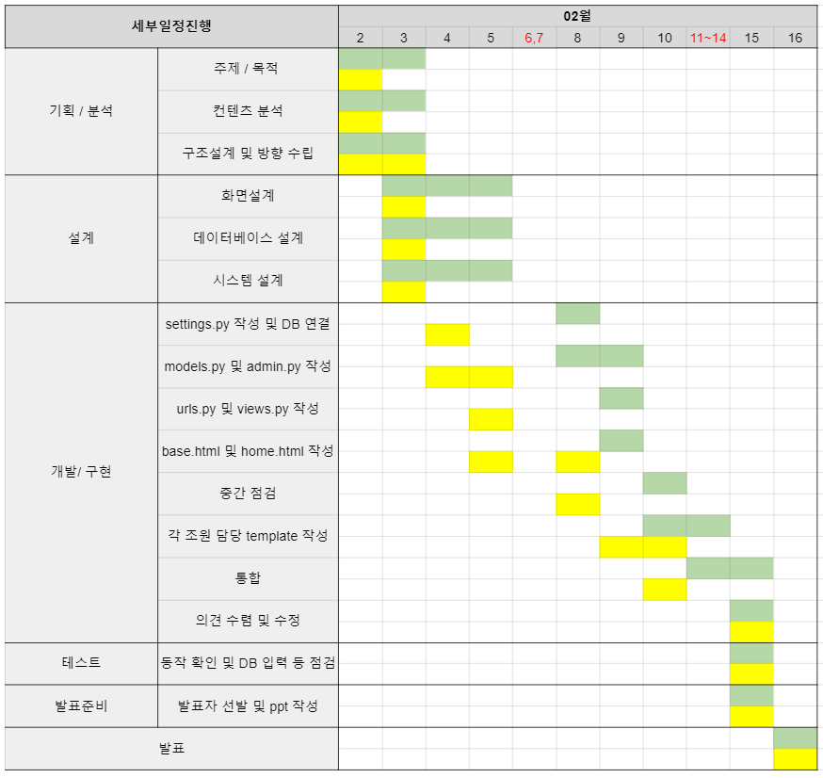
03
수행절차 및 방법

Slide 12
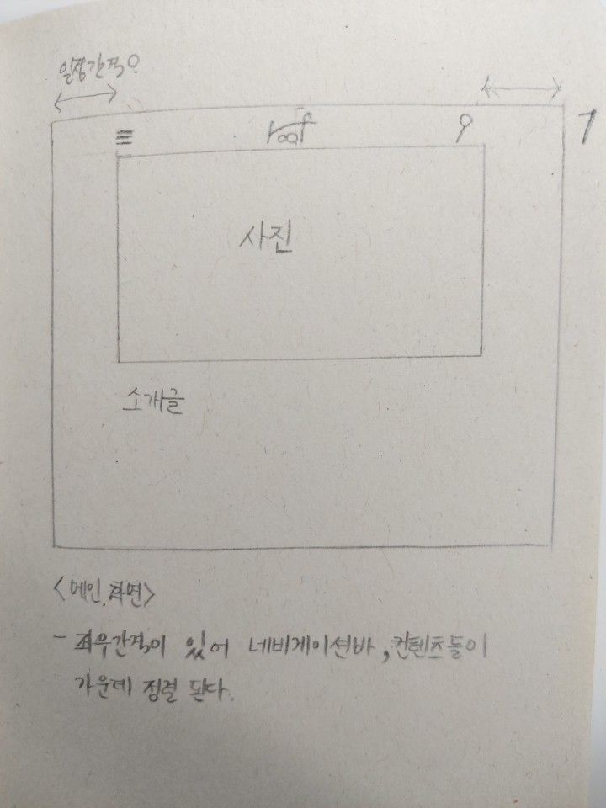
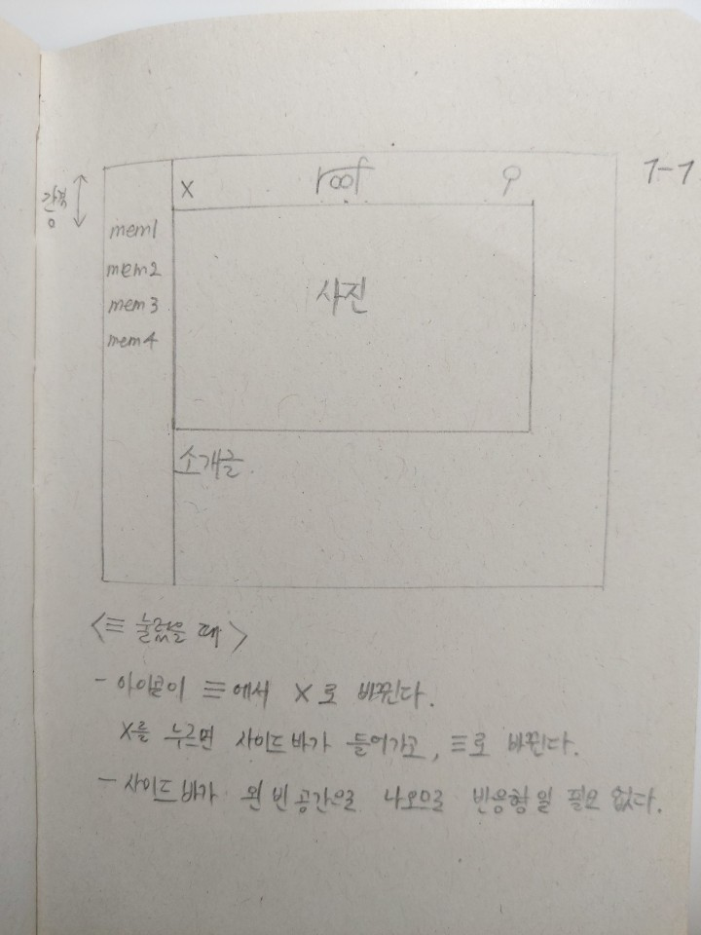
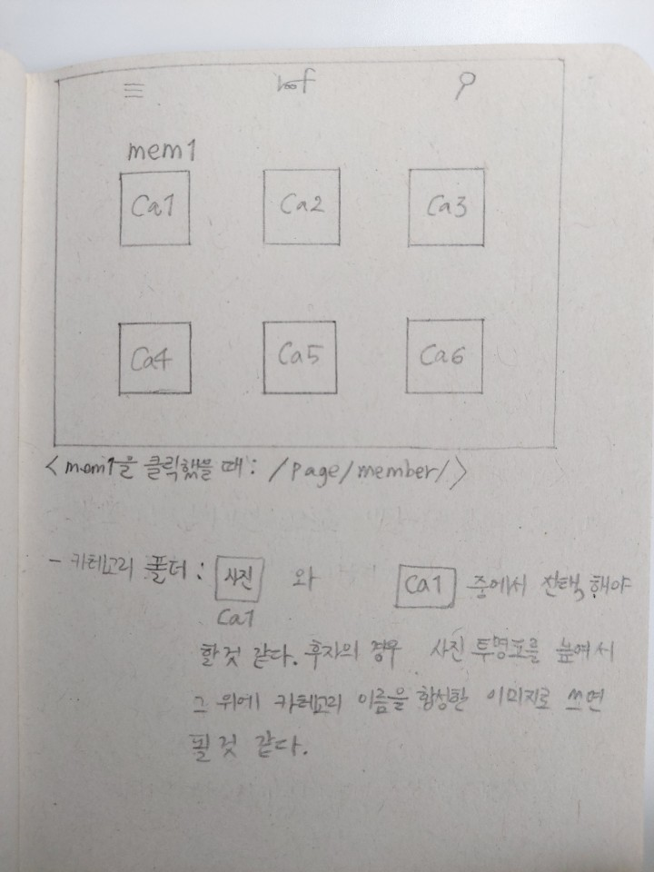
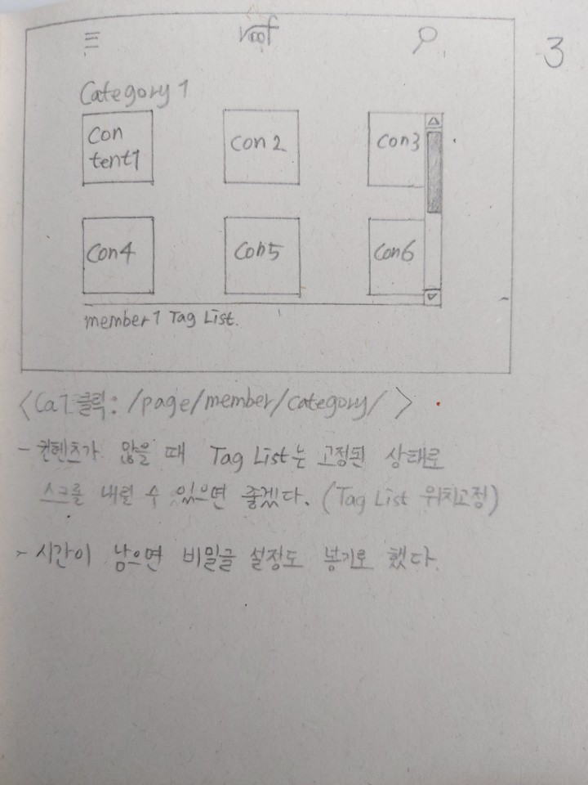
04
수행결과 및 시연 - 결과제시 1: 스토리보드
home
home 1-1
member_detail
member_category_detail

Slide 13
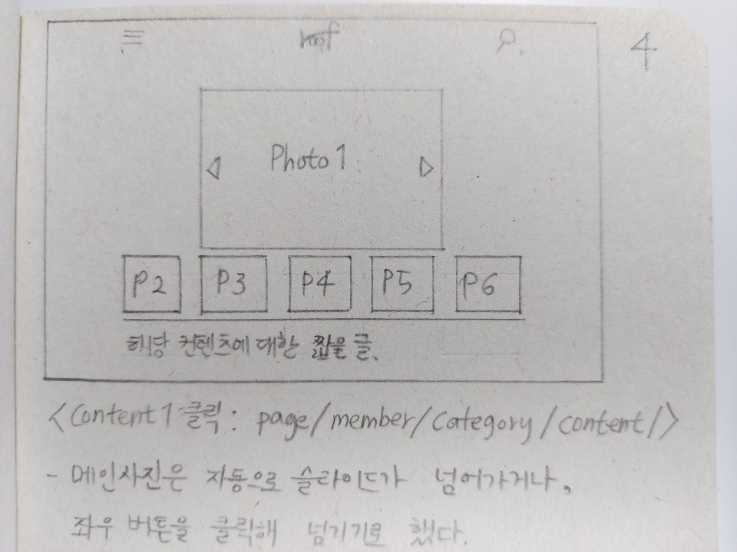
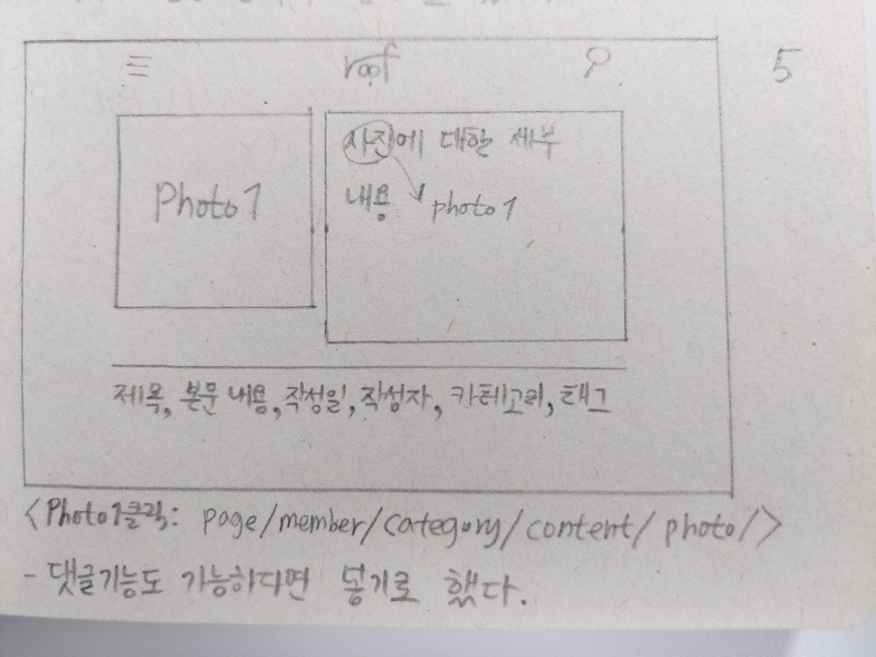
04
수행결과 및 시연 - 결과제시 1: 스토리보드
member_post_detail
member_photo_detail

Slide 14
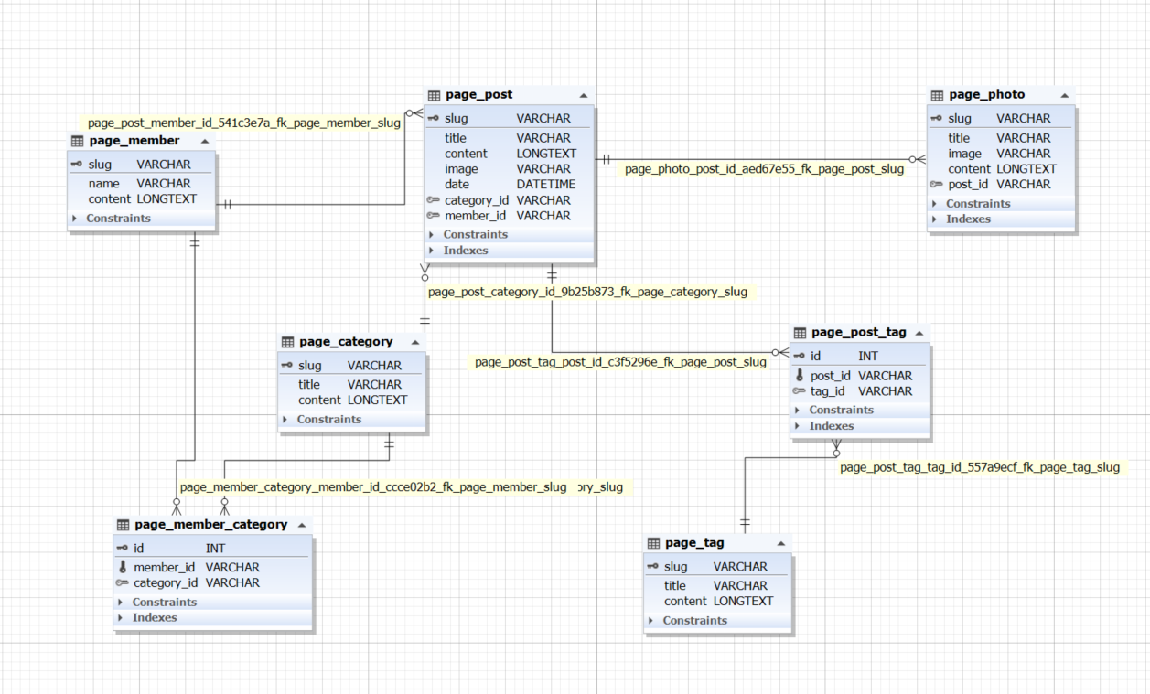
04
수행결과 및 시연 - 결과제시 2: DB구성
Notes:
slug를 primary key로 사용했다. 이유는?
우선, url에 사용하기 위함. (slug를 사용하면 한글 및 영어 등의 문자도 url에 사용 가능)
클래스형 뷰를 사용하여 작성하였는데, 클래스형 뷰의 detail뷰 사용시 slug를 primary key와 외래키로 사용하기 위함임. (detail뷰에서 pk와 외래키를 조건으로 db에서 해당 조건에 맞는 내용을 검색하기 때문)
각 테이블 소개
page_member: 팀원들의 이름이 들어가는 테이블 (이름 입력시 admin 페이지에서 슬러그로 자동 입력됨, 이하 다른 테이블도 동일)
page_category: 사이트에서 사용할 category를 저장해두는 테이블
page_member_category: page_member 테이블에서 page_category의 내용을 many to many field(n:n관계의 외래키)로 가져오니, 장고에서 자동으로 생성한 테이블
page_post: 사이트의 핵심인 post(게시글)에 대한 테이블, page_category에서 category_id를 외래키로 받아오고, page_member에서 member_id를 외래키로 받아옴.
page_photo: post에서 연결되는 이미지에 대한 테이블, page_post에서 post_id를 외래키로 받아옴.
page_tag: 사이트에서 사용할 tag를 저장해두는 테이블
page_post_tag: page_post 테이블에서 page_tag의 내용을 many to many field(n:n관계의 외래키)로 가져오니, 장고에서 자동으로 생성한 테이블

Slide 15
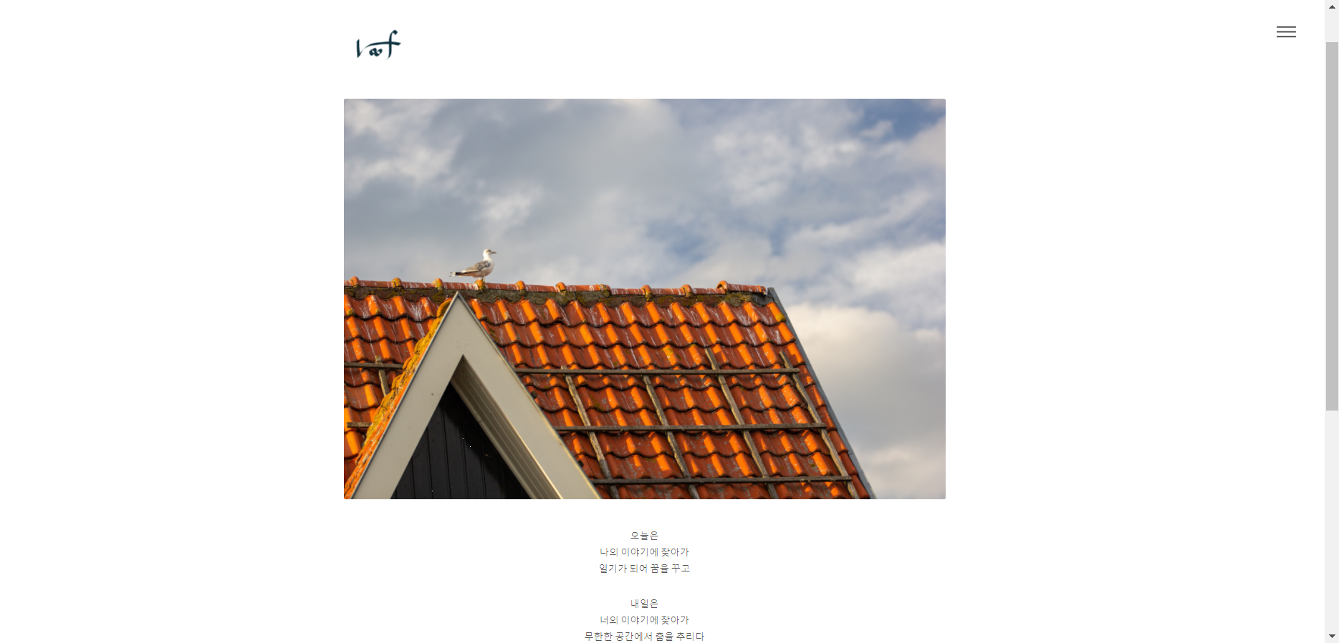
04
수행결과 및 시연 - 결과제시 3: 화면구성

Slide 16
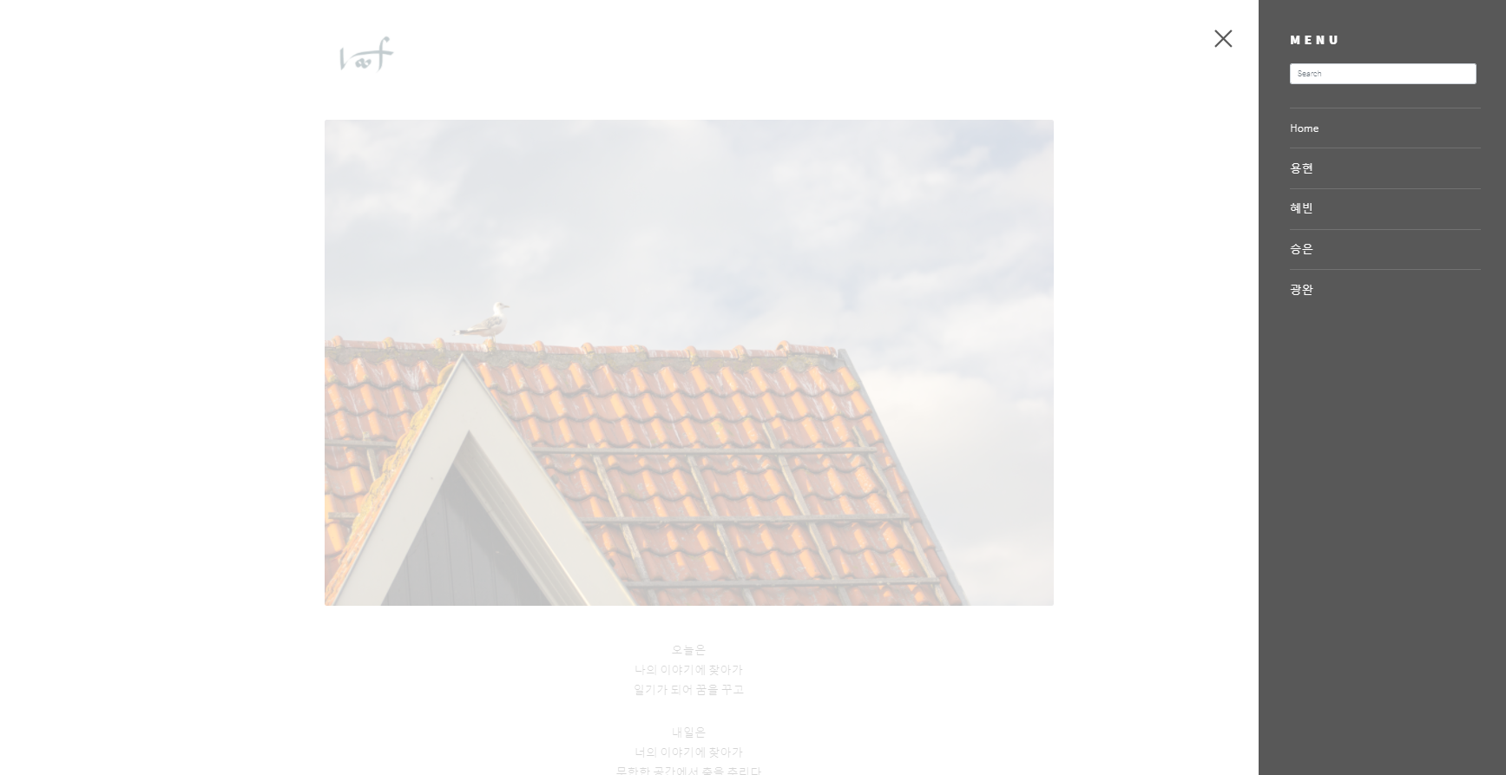
04
수행결과 및 시연 - 결과제시 3: 화면구성

Slide 17
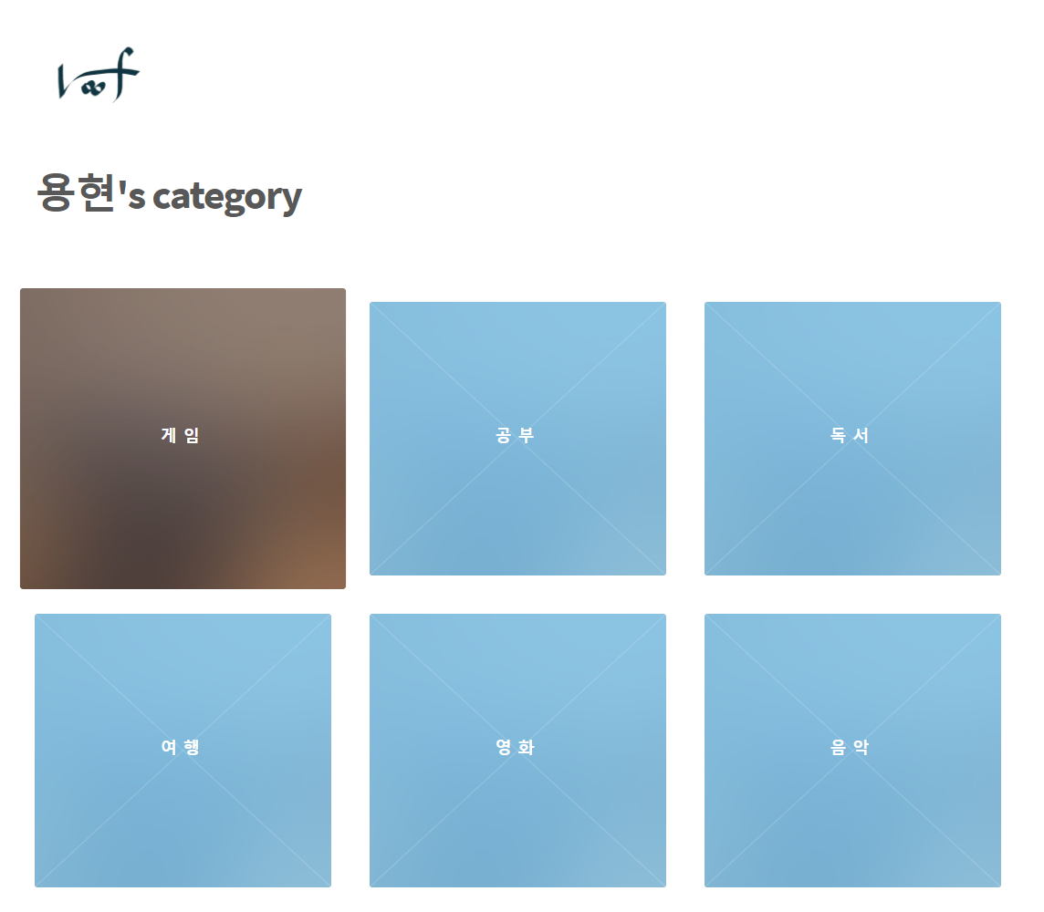
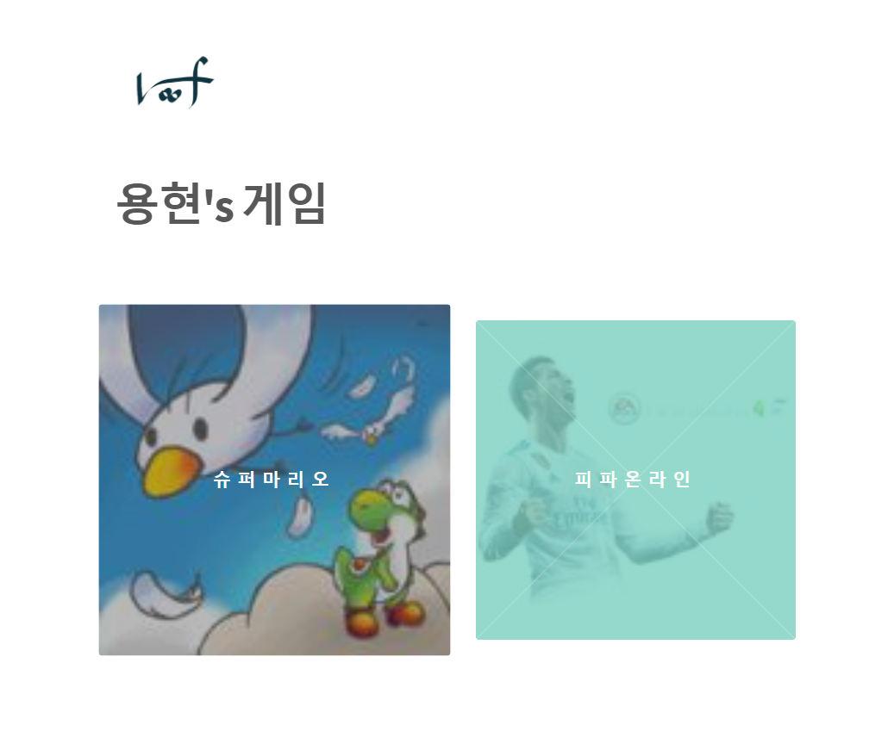
04
수행결과 및 시연 - 결과제시 3: 화면구성

Slide 18
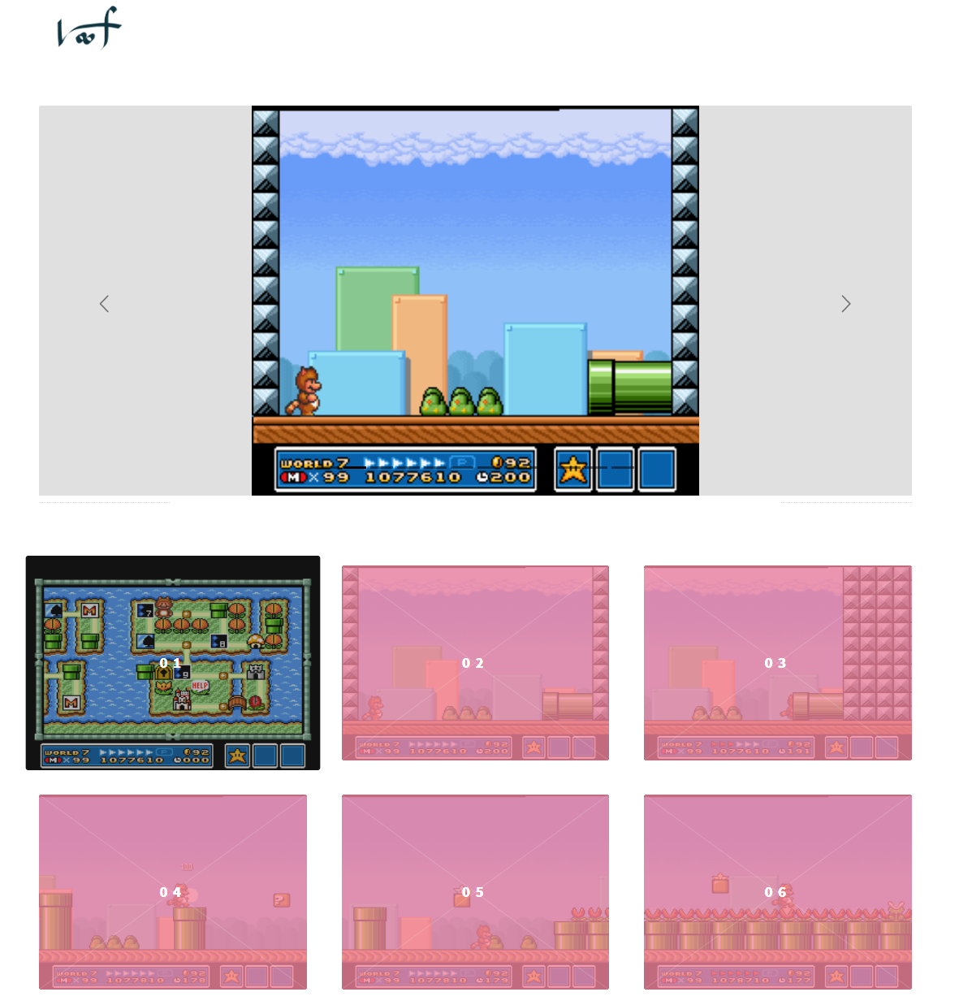
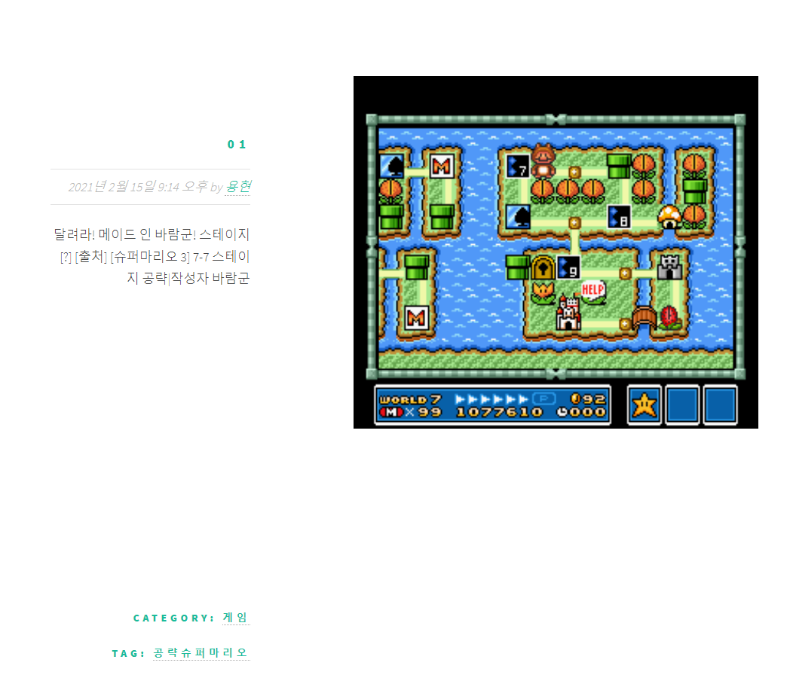
04
수행결과 및 시연 - 결과제시 3: 화면구성

Slide 19
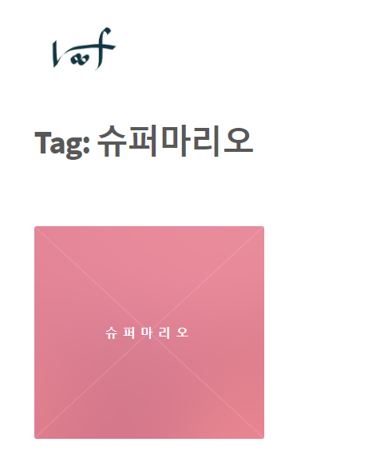
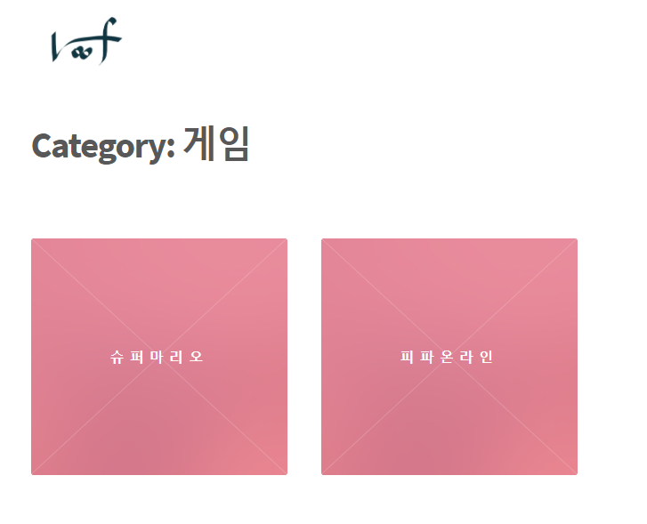
04
수행결과 및 시연 - 결과제시 4: 태그 및 카테고리

Slide 20
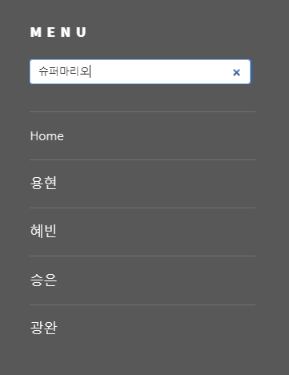
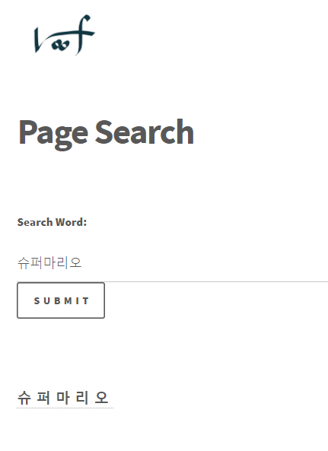
04
수행결과 및 시연 - 결과제시 4: 태그 및 카테고리

Slide 21

05
개선 및 한계점
댓글 기능
포스트를 작성하는 페이지 구현
마우스 위치에 따라 UI 변형
메뉴에서 멤버 프로필 이미지 삽입
처음에 계획했던 모델링을 나중에 수정해야 했던 부분
django에 대한 이해가 부족한 상태에서 알고 있는 범위 안에서 모델링을 했었는데, url 설정할 때 한 번 모델링을 수정했고, photo 필드에 image 추가할 때 모델링을 한 번 더 수정

Slide 22
06
느낀점
김용현
김혜빈
프로그래밍과 관련해 사전지식이 부족한 상태로
수업을 들어서 막막했던 부분이 있었는데, 프로젝트를
통해 직접 코드를 구성하면서 조금은 더 프로그래밍에
대해 이해할 수 있었습니다. 팀원들과 함께 공부하면서
프로젝트를 완성했기 때문에 가능했다고 생각합니다.
멀티캠퍼스에 와서 첫 프로젝트를 통해 동기분들과 소통할 기회가 생겨서 좋았습니다. 시작할 때엔 개발의 개념조차 알지 못했는데, 사이트 구현까지 할 수 있게 된 것이 정말 신기합니다. 정말 쉽지 않았지만 팀원분들과 함께 한 덕분에 잘 끝낼 수 있었습니다.
송승은
우광완
뜬 구름 같기만 했던 프로젝트 개발에 설레기도, 좌절하기도 했던 날들이 셀 수 없지만 그 과정에서
팀원이 있었기 때문에 좀 더 의욕적으로 진행할 수 있었던 것 같습니다. 어쩌면 온라인 비대면으로 인해, 어쩌면
저의 무지한 지식으로 인해 의사소통이 어려웠던 점도 없지 않지만 배울 점이 정말 많았던 시간들이었습니다.
그동안 정말 수고 많았던 팀원에게 고맙다고 전하고 싶습니다!
기획부터 구현까지 프로젝트를 구상하고 만들어 나가는 경험이 새로웠습니다. 팀원들과 상의해서 만들기로 한 사이트가 실제로 완성되고 잘 작동하는 모습을 보며 성취감도 느낄 수 있었습니다. 중간중간 어려운 부분도 많았지만, 팀원들과 머리를 맞대고 고민하며 정보도 공유하여 하나하나 해결하니 모두 해결할 수 있었습니다.

Slide 23
출처 표시
07
사이트 UI Template 디자인 출처
전체 페이지: HTML5 UP (http://html5up.net)
photo detail 페이지: TEMPLATED (https://templated.co )
사이트 이미지 출처: Unsplash (https://unsplash.com)
PPT Template 디자인 출처: (https://blog.naver.com/jinoiq/220572814296)
PPT icons:
designed by mynamepong from Flaticon
designed by Freepik from Flaticon
소피의 정리로그(https://m.blog.naver.com/PostList.nhn?blogId=haji0107)
https://in.pinterest.com/pin/338403359494974163/

Slide 24
감사합니다.

